Slide 1
5. december
… ko združimo moči …

Slide 2
Kaj je mednarodni dan prostovoljstva?
mednarodni dan prostovoljstva je razglasila Organizacija združenih narodov decembra 1985.
Od takrat se vlade, Združeni narodi in civilnodružbene organizacije pridružujejo prostovoljkam in prostovoljcem iz vsega sveta pri praznovanju 5. decembra - mednarodnega dneva prostovoljstva.
Vir: prostovoljstvo.org

Slide 3
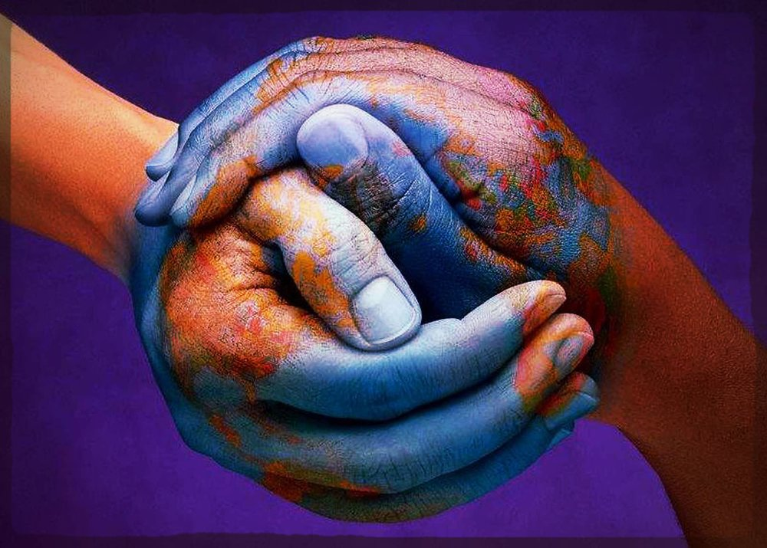
prostovoljstvo prinaša veselje, dobro voljo in občutek lastne vrednosti tako uporabnikom kot prostovoljcem.
Vir: ABC prostovoljstva v šolah: priročnik za mentorje in koordinatorje prostovoljcev v šolah

Slide 4
Kaj je prostovoljsko delo?
Prostovoljsko delo je delo, ki ga posameznik po svoji svobodni volji in brez pričakovanja plačila OZ. neposrednih ali posrednih materialnih koristi zase opravlja v dobro drugih ali v splošno korist.
Vir: ABC prostovoljstva v šolah: priročnik za mentorje in koordinatorje prostovoljcev v šolah

Slide 5
Cilji prostovoljstva:
izkoreniniti skrajno revščino,
doseči univerzalno osnovnošolsko izobrazbo,
zagotoviti enakost med spoloma in omogočiti večji vpliv žensk,
zmanjšati smrtnost otrok,
izboljšati zdravje mater,
boriti se proti aidsu, malariji in drugim boleznim,
zagotoviti okoljsko trajnost in
razviti globalno partnerstvo za razvoj.

Slide 6
Prostovoljstvo spodbuja povezanost med ljudmi vseh starosti tako znotraj iste generacije kot med različnimi generacijami.
Vir: ABC prostovoljstva v šolah: priročnik za mentorje in koordinatorje prostovoljcev v šolah

Slide 7
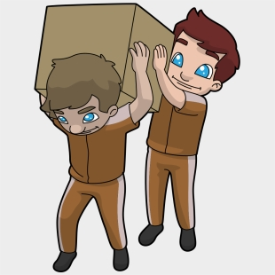
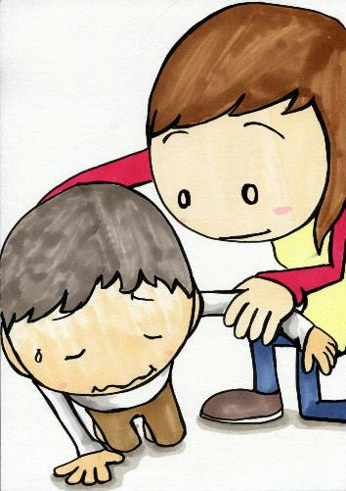
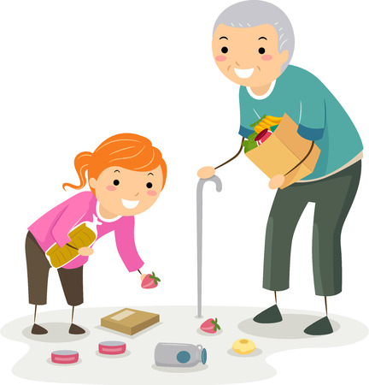
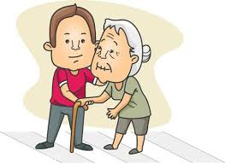
Kaj lahko naredim jaz?
Seznam priložnosti je pravzaprav neizčrpen.
Najdi svoj način in pomagaj.

Slide 8
5. december je samo en dan, ki vsekakor ni dovolj. širjenje ideje prostovoljstva in navduševanje novih ljudi za opravljanje te dejavnost poteka vsak dan, 7 dni na teden, 365 dni na leto.
5. december je tako neskončno dolg dan.
Vir: prostovoljstvo.org

Slide 9
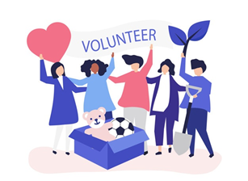
Jaz, prostovoljec
Si sam prostovoljec?
Imaš kakšno lepo izkušnjo, ki bi jo želel deliti z nami?
Svojo zgodbo o prostovoljstvu lahko opišeš ali narišeš in jo posreduješ razredničarki. Najboljše zgodbe bodo objavljene.

